Slide 1
LLM Inference 入门
一次 Prefill 与逐 Token Decode
Qwen3-8B
Transformers 代码与张量观察
2026 年秋季
Notes:
本教程使用 Qwen/Qwen3-8B dense 模型。教学范围为单条请求、BF16、eager attention、greedy decoding、DynamicCache。配套代码与实测数据位于同名目录。

Slide 2
教程目标与实验范围
理解模型如何根据已有 token 预测下一个 token
对应结构、代码与张量：hidden states、Q/K/V、RoPE、KV cache
手写一次 prefill 和逐 token decode，观察 cache 增长
单条输入、无 padding、BF16、greedy decoding
Qwen3-8B dense，关闭 thinking，使用 eager attention
内容参考自：Qwen3-8B 官方模型说明
https://huggingface.co/Qwen/Qwen3-8B
Notes:
先把最简单的推理过程走通。eager 用于直接观察 attention probabilities，采集中的 Python hooks 和同步开销不适合性能基准。BF16 使用 2 bytes/element。Greedy 是本教程为了简化流程选择的策略。官方生产使用建议与采样参数不属于本次实验范围。
[Sources]
- https://huggingface.co/Qwen/Qwen3-8B
[/Sources]

Slide 3
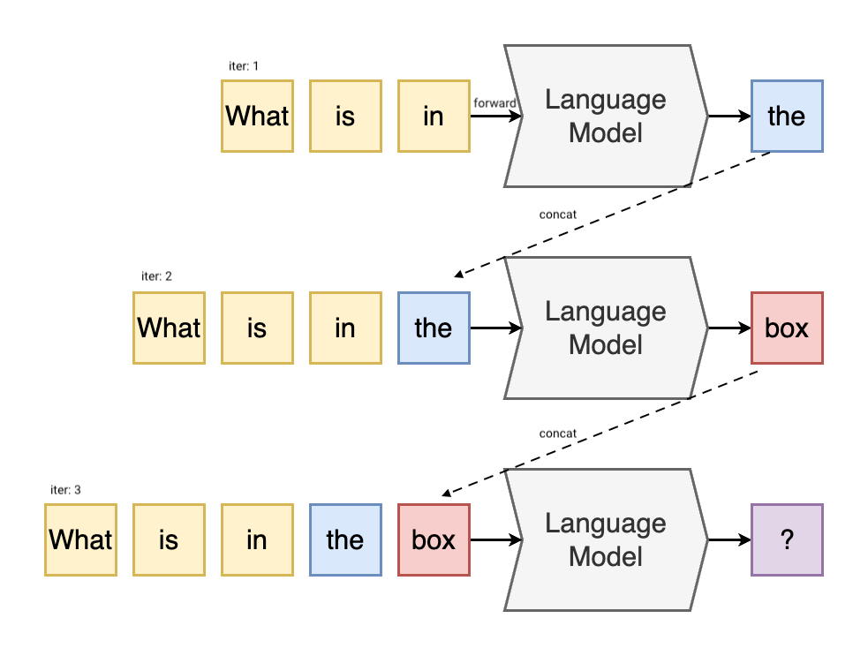
1.1 自回归生成的循环
每次选出一个 token，把它接到已有文本后继续预测
图示文本的逻辑增长；使用 cache 时，decode 实际只输入最新 token
内容参考自：Hugging Face / KV Cache from scratch in nanoVLM
https://huggingface.co/blog/kv-cache
Notes:
原图展示逻辑上的文本增长。加入 KV cache 后，decode 实际只输入最新 token，历史信息从 cache 读取。本图没有表达带 cache 时的实际 forward 输入长度。
[Sources]
- https://huggingface.co/blog/kv-cache
[/Sources]

Slide 4
1.1 自回归生成
本例一次 forward 为每个输入位置产生词表 logits
生成时读取最后一个位置，选出一个 token，再把它送回模型
阶段 | 本次输入 | 已有 KV | 本次预测
Prefill | 完整 prompt：x₀ … xₛ₋₁ | 空 | y₁
Decode 1 | y₁ | prompt 的 KV | y₂
Decode 2 | y₂ | prompt + y₁ 的 KV | y₃
第一个生成 token 来自 prefill 的结果
内容参考自：Hugging Face / Caching
https://huggingface.co/docs/transformers/v4.51.3/cache_explanation
Notes:
条件概率分解：$p(x_{1:T})=\prod_{t=1}^{T}p(x_t\mid x_{<t})$。图中 y1/y2 为生成 token 的符号，不预设实际分词。prefill 得到第一个 token；第一个 decode 消耗 y1 并预测 y2。
[Sources]
- https://huggingface.co/docs/transformers/v4.51.3/cache_explanation
[/Sources]

Slide 5
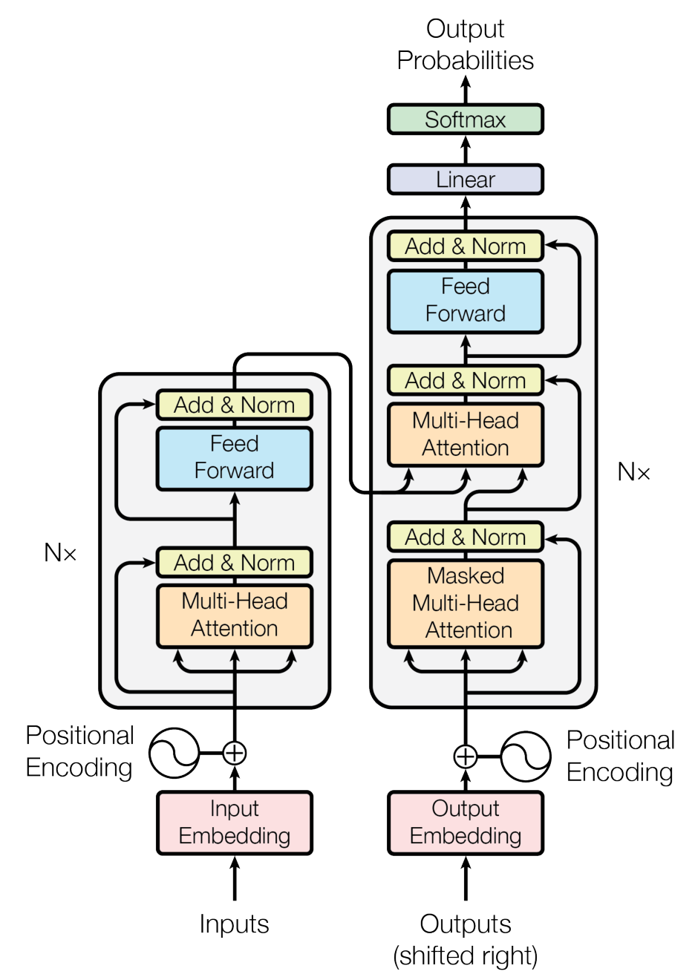
1.2 Transformer 与 Decoder-only
原论文包含 Encoder 和 Decoder
Qwen3 使用 Decoder-only
没有 Encoder 与 cross-attention
保留 causal self-attention 与 MLP
Qwen3：RMSNorm、RoPE、GQA
内容参考自：Vaswani et al. / Attention Is All You Need，Fig. 1
https://arxiv.org/abs/1706.03762
Notes:
右图为 2017 年原论文架构，用于解释架构来源。它不是 Qwen3 的精确结构：Qwen3 采用 pre-RMSNorm、QK-Norm、RoPE、GQA 与 SwiGLU，不在 embedding 上加原图的位置编码。下一页给出 Qwen3-8B 的实际结构。图从 PDF 第 3 页截取完整 Fig. 1 绘图区，未改动图内标签。
[Sources]
- https://github.com/huggingface/transformers/blob/v4.51.3/src/transformers/models/qwen3/modeling_qwen3.py
[/Sources]
[Sources]
- https://arxiv.org/abs/1706.03762
[/Sources]

Slide 6
1.2 Qwen3-8B 整体结构
Decoder-only Transformer：36 层相同结构、不同权重的 block
token ID 经 embedding 得到向量，LM head 产生词表中各位置的分数
input_ids
[B, S]
Token
Embedding
Decoder block
× 36
Final
RMSNorm
LM head
Linear
[B, S, 4096]
[B, S, 4096]
[B, S, 4096]
[B, S, 151936]
logits
词表分数
内容参考自：Qwen3-8B config.json
https://huggingface.co/Qwen/Qwen3-8B/blob/b968826d9c46dd6066d109eabc6255188de91218/config.json
Notes:
结构图根据官方 config 和 Transformers 实现绘制。RoPE 位于每层 attention 的 Q/K 路径。最终 RMSNorm 在 36 个 block 之后。Embedding 和 LM head 权重不共享。
[Sources]
- https://github.com/huggingface/transformers/blob/v4.51.3/src/transformers/models/qwen3/modeling_qwen3.py
[/Sources]
[Sources]
- https://huggingface.co/Qwen/Qwen3-8B/blob/b968826d9c46dd6066d109eabc6255188de91218/config.json
[/Sources]

Slide 7
1.3 模型配置的含义
配置 | 数值 | 模型中的含义
num_hidden_layers | 36 | 串联的 Transformer decoder block 数量
hidden_size | 4096 | 每个 token 的隐藏表示维度
num_attention_heads | 32 | 每层 attention 的 Q head 数量
head_dim | 128 | 每个 Q/K/V head 的向量维度
num_key_value_heads | 8 | 每层 K head 和 V head 各有 8 个
intermediate_size | 12288 | MLP 两个上投影分支的输出维度
vocab_size | 151936 | 模型词表维度，即 logits 的类别数
记号：B = batch size；S = 本轮输入长度；T = 本轮开始时的 cache 长度 + S
内容参考自：Qwen3-8B config.json
https://huggingface.co/Qwen/Qwen3-8B/blob/b968826d9c46dd6066d109eabc6255188de91218/config.json
Notes:
这些值定义模型本身。num_hidden_layers 是串联的 Transformer decoder block 数量，每个 block 包含 attention 与 MLP 子层；它不是 cache 数量的定义。num_key_value_heads 是每层 K head 和 V head 的数量，32/8=4 的共享关系是由两个 head 数推导的。vocab_size 是模型 embedding 行数和输出类别数，不能等同于自然语言词数，也不保证每个预留行都有 tokenizer 文本。B 是 batch size，S 是本轮输入长度，T 是本轮已有 cache 长度加 S，D 是 head dimension。
[Sources]
- https://huggingface.co/Qwen/Qwen3-8B/blob/b968826d9c46dd6066d109eabc6255188de91218/config.json
[/Sources]

Slide 8
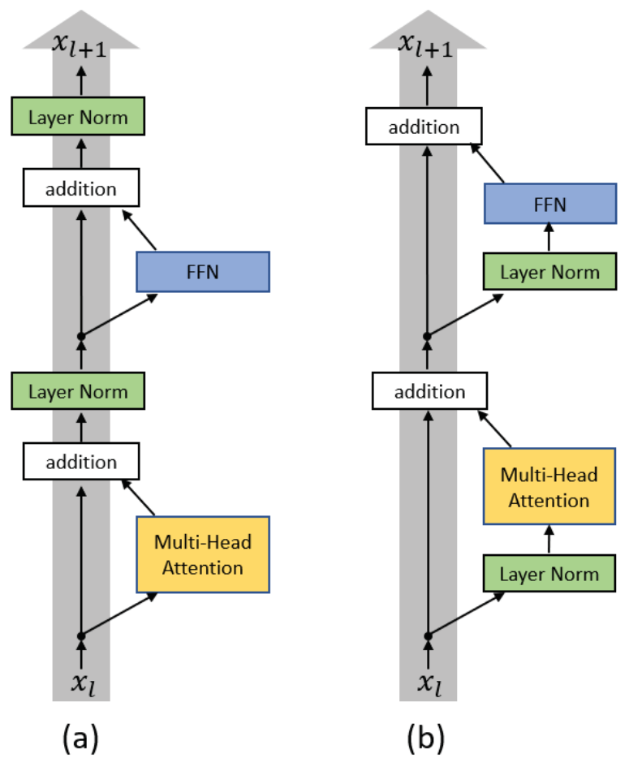
1.4 Decoder block 与残差连接
一个 block 包含 Attention 与 FFN
Attention 聚合不同位置的信息
FFN 逐位置变换特征
两条残差路径分别绕过一个子层
Qwen3-8B 对应图 (b)
归一化位于各子层之前
Norm 用 RMSNorm，FFN 用 SwiGLU
内容参考自：Xiong et al. / On Layer Normalization，Fig. 1
https://proceedings.mlr.press/v119/xiong20b.html
Notes:
原图 (a) 为 Post-LN，(b) 为 Pre-LN，用于说明通用子层和残差结构；由下向上阅读。Qwen3-8B 使用图 (b) 的归一化位置，但具体 Norm 是 RMSNorm，attention 是 causal GQA，FFN 是 SwiGLU。$u=h+\mathrm{Attention}(\mathrm{RMSNorm}(h))$，$h_{next}=u+\mathrm{MLP}(\mathrm{RMSNorm}(u))$。Attention 内的 QK-Norm 与 block 的两个 RMSNorm 是不同模块。原图截取完整 Fig. 1 绘图区，未重绘。
[Sources]
- https://github.com/huggingface/transformers/blob/v4.51.3/src/transformers/models/qwen3/modeling_qwen3.py
[/Sources]
[Sources]
- https://proceedings.mlr.press/v119/xiong20b.html
[/Sources]

Slide 9
2.1 模型加载
固定 Transformers 4.51.3，显式选择 eager attention
import torch
from transformers import AutoTokenizer, AutoModelForCausalLM
model_path = "Qwen/Qwen3-8B" # or a local checkpoint directory
tokenizer = AutoTokenizer.from_pretrained(model_path)
model = AutoModelForCausalLM.from_pretrained(
model_path, torch_dtype=torch.bfloat16,
attn_implementation="eager", device_map="cuda:0",
).eval()
实测：NVIDIA L20X；PyTorch 2.7.1+cu126；CUDA 12.6
内容参考自：Qwen3-8B 官方模型说明
https://huggingface.co/Qwen/Qwen3-8B
Notes:
完整代码：code/minimal_inference.py 的 load()。本地目录或 Hugging Face repo ID 均可作为 model_path。实际模型权重 revision 记录在 data/model_manifest.json。eval() 关闭 dropout 等训练行为，inference_mode() 关闭 autograd。
[Sources]
- https://huggingface.co/Qwen/Qwen3-8B
[/Sources]

Slide 10
2.2 Chat template 与 Tokenizer
聊天消息先组织成文本，再转换为整数 token ID
messages = [{"role": "user",
"content": "中国的首都是哪里？请用一句话回答。"}]
text = tokenizer.apply_chat_template(
messages, tokenize=False, add_generation_prompt=True,
enable_thinking=False,
)
inputs = tokenizer(text, return_tensors="pt",
add_special_tokens=False).to(model.device)
inputs 包含 input_ids 和 attention_mask；本例没有 padding
内容参考自：Qwen3-8B 官方模型说明
https://huggingface.co/Qwen/Qwen3-8B
Notes:
完整代码：prepare()。enable_thinking=False 通过 chat template 加入空 thinking 标记；它不是改变 Transformer 结构的参数。add_generation_prompt=True 添加 assistant 开始位置。add_special_tokens=False 避免再次添加特殊 token。
[Sources]
- https://huggingface.co/Qwen/Qwen3-8B
[/Sources]

Slide 11
2.2 实际输入的 Token
本次 prompt 共 22 个 token，包含聊天与 thinking 标记
位置 | token ID | 单 token 解码内容
0 | 151644 | '<|im_start|>'
1 | 872 | 'user'
3 | 105538 | '中国的'
4 | 59975 | '首'
5 | 100132 | '都是'
6 | 101314 | '哪里'
18 | 151667 | '<think>'
20 | 151668 | '</think>'
21 | 271 | '\n\n'
表中为节选；input_ids [1,22]，int64；attention_mask 全部为 1
内容参考自：Qwen3-8B Tokenizer
https://huggingface.co/Qwen/Qwen3-8B
Notes:
完整逐 token 列表见 data/trace.json 的 tokens 字段。本表按位置索引节选，位置跳号表示省略了中间 token。piece 是 tokenizer 内部表示；decoded 是单个 token 的解码结果。token ID 是离散词表索引，不是连续特征。
[Sources]
- https://huggingface.co/Qwen/Qwen3-8B
[/Sources]

Slide 12
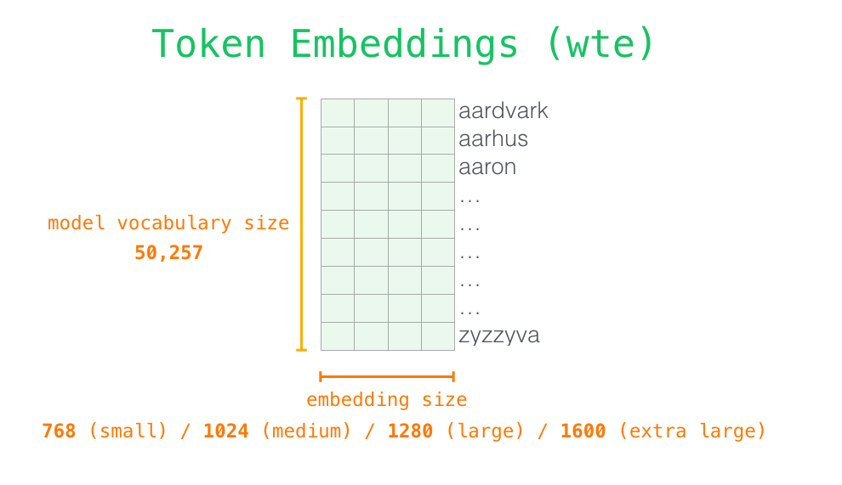
2.3 Embedding 查表的含义
每个 token ID 对应权重矩阵的一行
每一行是一个连续向量
Qwen3-8B 的查表矩阵：
151936 行，对应词表
4096 列，对应 hidden size
Qwen3-8B Embedding
151936 行 × 4096 列
ID | 0 | 1 | … | 4095
⋮ | ⋮ | ⋮ | ⋱ | ⋮
105538 | -0.033 | -0.014 | … | 0.018
⋮ | ⋮ | ⋮ | ⋱ | ⋮
输入 105538（“中国的”）
取出高亮行，得到 4096 维向量
行列索引从 0 开始；高亮行取自本次真实 embedding，省略号代表未展示的行列
内容参考自：Qwen3-8B config.json；本次 embedding 实测
https://huggingface.co/Qwen/Qwen3-8B/blob/b968826d9c46dd6066d109eabc6255188de91218/config.json
Notes:
右侧为与本例一致的原生矩阵节选表，不再使用 GPT-2 图片。Embedding 权重 $E$ 的 shape 为 $[151936,4096]$；表头除 ID 外是列索引。只显示列 0、1、4095，其余列用省略号表示；只显示一条真实数据行，其余行也以省略号表示。行索引范围为 0 至 151935，列索引范围为 0 至 4095。输入 token ID 105538 解码为“中国的”，位于本次输入的 position 3。其查表关系为 $h_{0,3,:}=E_{105538,:}$，输出为 4096 维向量。数据取自 data/tensors.pt 的 prefill.embedding[0,3,[0,1,4095]]，原始数值分别为 -0.03271484375、-0.014404296875、0.0177001953125；表中舍入至三位小数。Embedding 是纯查表，因此采集的 embedding 输出就是对应权重行。左侧占位符、标题、版式与其他所有页面保留 Long 当前版本。
[Sources]
- https://huggingface.co/Qwen/Qwen3-8B/blob/b968826d9c46dd6066d109eabc6255188de91218/config.json
- https://github.com/huggingface/transformers/blob/v4.51.3/src/transformers/models/qwen3/modeling_qwen3.py
[/Sources]

Slide 13
2.3 Embedding 与 Hidden states
Embedding 查表得到初始 hidden states，每个 token 为 4096 维
ids = inputs.input_ids # [B, S]
h = model.model.embed_tokens(ids) # [B, S, 4096]
print(model.model.embed_tokens.weight.shape)
print(h[0, -1, :4])
对象 | 实际 shape / 数值
embedding.weight | [151936, 4096]
h | [1, 22, 4096] · bfloat16
h[0, -1, :4] | 0.0269, 0.0096, -0.0079, 0.0044
内容参考自：Transformers v4.51.3 / Qwen3
https://github.com/huggingface/transformers/blob/v4.51.3/src/transformers/models/qwen3/modeling_qwen3.py
Notes:
hidden states 是模型各阶段为输入位置维护的连续向量表示，后续 block 会继续更新它们。相同 token 的初始 embedding 相同，后续 hidden states 会随上下文而变化。它们不是 KV cache 的同义词。实际切片位于 data/trace.json / records[0] / tensors / embedding。h[0,-1,:4] 表示 batch 0、prompt 最后一个 token、前 4 个特征。单个通道通常没有可直接命名的自然语言含义。第 2 章代码顺序拆解首层 prefill，整合后的可执行程序见 code/walkthrough_prefill.py。
[Sources]
- https://github.com/huggingface/transformers/blob/v4.51.3/src/transformers/models/qwen3/modeling_qwen3.py
[/Sources]

Slide 14
2.4 RMSNorm
先按均方根归一化，再乘可学习的逐维缩放权重 w
norm = model.model.layers[0].input_layernorm
w = norm.weight # [4096]
xf = h.float()
xf = xf * torch.rsqrt(xf.square().mean(-1, keepdim=True) + 1e-6)
normalized = w * xf.to(h.dtype) # [B,S,4096]
torch.testing.assert_close(normalized, norm(h))
RMSNorm 使用可学习的缩放权重 w；每个 token 独立计算平方均值
内容参考自：Transformers v4.51.3 / Qwen3
https://github.com/huggingface/transformers/blob/v4.51.3/src/transformers/models/qwen3/modeling_qwen3.py
Notes:
RMSNorm：$\mathrm{RMSNorm}(x)=w\odot x/\sqrt{\mathrm{mean}(x^2)+\epsilon}$，$\epsilon=10^{-6}$。实现先转 float32 计算平方均值与归一化，再转回输入 dtype 并乘权重。LayerNorm 会减均值，RMSNorm 此处不减均值。这是拆解首层 prefill 的局部代码，h 来自上一张 Embedding 代码页；各代码页共同组成的可运行文件为 walkthrough_prefill.py。
[Sources]
- https://github.com/huggingface/transformers/blob/v4.51.3/src/transformers/models/qwen3/modeling_qwen3.py
[/Sources]

Slide 15
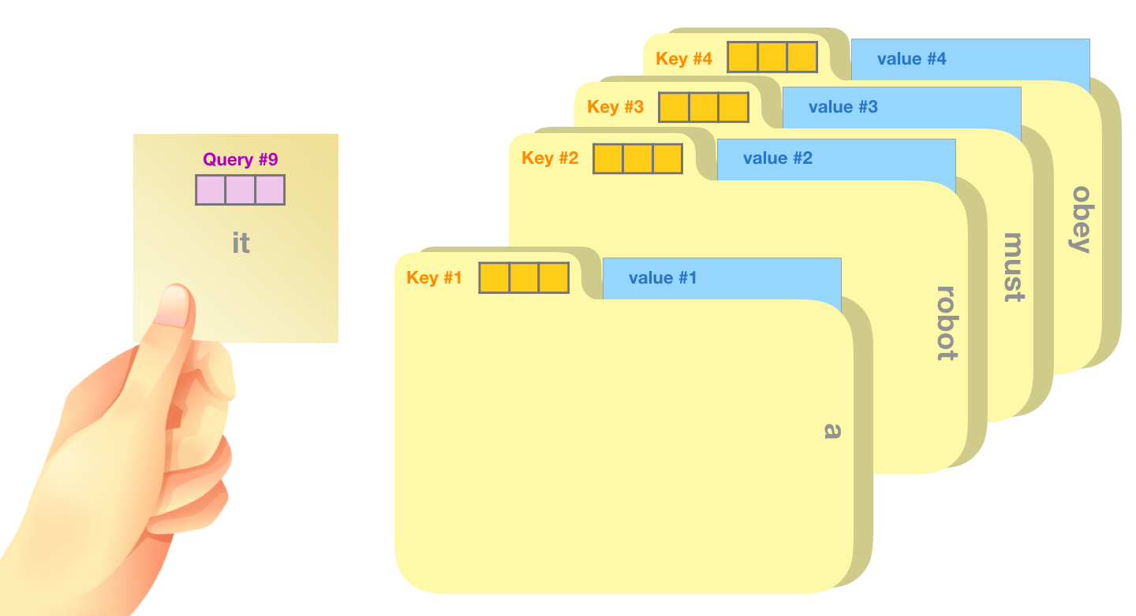
2.5 Query、Key 与 Value
用 Q 与各个 K 匹配，得到权重，再对对应的 V 做加权汇总
Q 决定怎么查，K 决定怎么匹配，V 提供被汇总的内容
内容参考自：Jay Alammar / The Illustrated GPT-2
https://jalammar.github.io/illustrated-gpt2/
Notes:
文件夹是类比：Query 表示当前查询，Key 用于匹配，Value 提供汇总内容。实际计算使用连续向量与点积，不是文本检索或只取一个文件夹。该图用于建立直觉，数值计算见后续投影和 softmax 页面。原图未修改，CC BY-NC-SA 4.0。
[Sources]
- https://jalammar.github.io/illustrated-gpt2/
[/Sources]

Slide 16
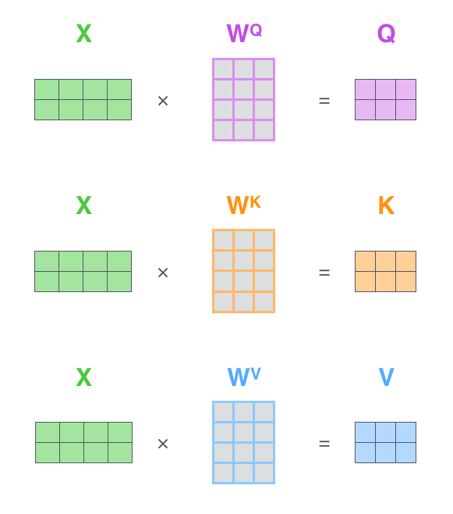
2.5 三组权重产生 Q、K、V
同一个 X 分别乘三组权重
各权重通过训练学习
Qwen3-8B 的 Q 总宽度为 4096
K/V 总宽度各为 1024
随后分成 32 / 8 / 8 个 head
内容参考自：Jay Alammar / The Illustrated Transformer
https://jalammar.github.io/illustrated-transformer/
Notes:
原图说明 $Q=XW_Q$、$K=XW_K$、$V=XW_V$。图中格子数量为示意，Qwen3 的投影宽度不同。PyTorch Linear 保存转置方向的权重，所以代码计算为 $XW^T$。原图未修改，CC BY-NC-SA 4.0。
[Sources]
- https://github.com/huggingface/transformers/blob/v4.51.3/src/transformers/models/qwen3/modeling_qwen3.py
[/Sources]
[Sources]
- https://jalammar.github.io/illustrated-transformer/
[/Sources]

Slide 17
2.5 Q、K、V 投影与分头
Q/K/V 来自同一个归一化输入，使用三个独立线性层
a = model.model.layers[0].self_attn
x = model.model.layers[0].input_layernorm(h)
B, S, _ = x.shape
q = a.q_proj(x).view(B, S, 32, 128)
k = a.k_proj(x).view(B, S, 8, 128)
v = a.v_proj(x).view(B, S, 8, 128)
q = a.q_norm(q).transpose(1, 2) # [B, 32, S, 128]
k = a.k_norm(k).transpose(1, 2) # [B, 8, S, 128]
v = v.transpose(1, 2) # [B, 8, S, 128]
q_norm/k_norm 沿每个 head 的 128 维计算；block 的 RMSNorm 沿 4096 维计算
内容参考自：Transformers v4.51.3 / Qwen3
https://github.com/huggingface/transformers/blob/v4.51.3/src/transformers/models/qwen3/modeling_qwen3.py
Notes:
a=model.model.layers[0].self_attn；x 是 input_layernorm 输出。q_norm/k_norm 沿各 head 的最后 128 维做 RMSNorm。q_proj.weight 为 [4096,4096]；k_proj.weight/v_proj.weight 为 [1024,4096]。PyTorch Linear 的权重形状为 [out_features,in_features]。
[Sources]
- https://github.com/huggingface/transformers/blob/v4.51.3/src/transformers/models/qwen3/modeling_qwen3.py
[/Sources]

Slide 18
2.5 Q、K、V 的实际内容
固定观察首层、head 0、最后一个输入 token 的前 4 个维度
张量 | 索引 | 数值
Q（RoPE 前） | [0, 0, -1, :4] | -0.1074, 0.1670, 0.0864, 0.2354
K（RoPE 前） | [0, 0, -1, :4] | -5.0625, 0.3711, 3.4531, 1.5312
V | [0, 0, -1, :4] | -0.0005, 0.0024, -0.0123, -0.0256
Q：当前查询 K：匹配特征 V：聚合的内容向量
内容参考自：Transformers v4.51.3 / Qwen3
https://github.com/huggingface/transformers/blob/v4.51.3/src/transformers/models/qwen3/modeling_qwen3.py
Notes:
Q/K 为 QK-Norm 后、RoPE 前。V 未进行 QK-Norm 或 RoPE；这里从 v_projection reshape/transpose 后取出 head 0，因此其前四个数值与 projection 输出前四维相同。所有数字为 BF16 tensor 转 float32 后打印的真实值。
[Sources]
- https://github.com/huggingface/transformers/blob/v4.51.3/src/transformers/models/qwen3/modeling_qwen3.py
[/Sources]

Slide 19
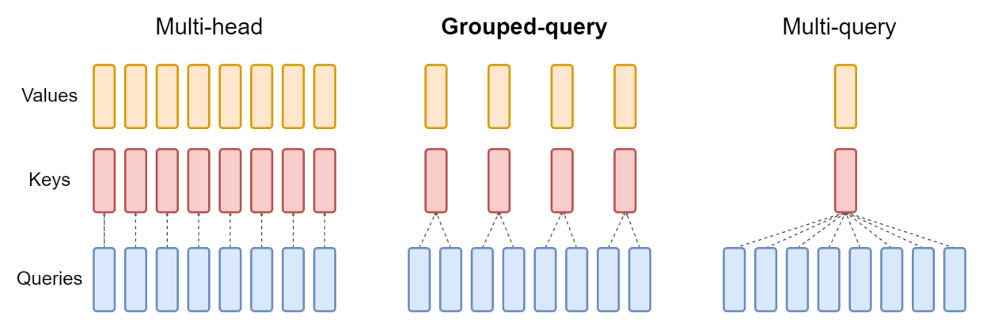
2.6 Grouped-Query Attention
Qwen3-8B 使用 32 个 Q head、8 个 KV head
同一组的 4 个 Q head 共享 K/V，各自计算 attention
原图为通用示意；本例每组 4 个 Q head，cache 始终保留 8 个 KV head
内容参考自：Ainslie et al. / GQA，Fig. 2
https://aclanthology.org/2023.emnlp-main.298/
Notes:
原图是通用结构示意，图中 head 数量不是 Qwen3-8B 的实际配置。Qwen3 的 num_key_value_groups=32/8=4。Transformers eager 实现使用 repeat_kv 扩展到 32 个 head 以参与运算；cache 内仍然保存 8 个 head。
[Sources]
- https://huggingface.co/Qwen/Qwen3-8B/blob/b968826d9c46dd6066d109eabc6255188de91218/config.json
- https://github.com/huggingface/transformers/blob/v4.51.3/src/transformers/models/qwen3/modeling_qwen3.py
[/Sources]
[Sources]
- https://aclanthology.org/2023.emnlp-main.298/
[/Sources]

Slide 20
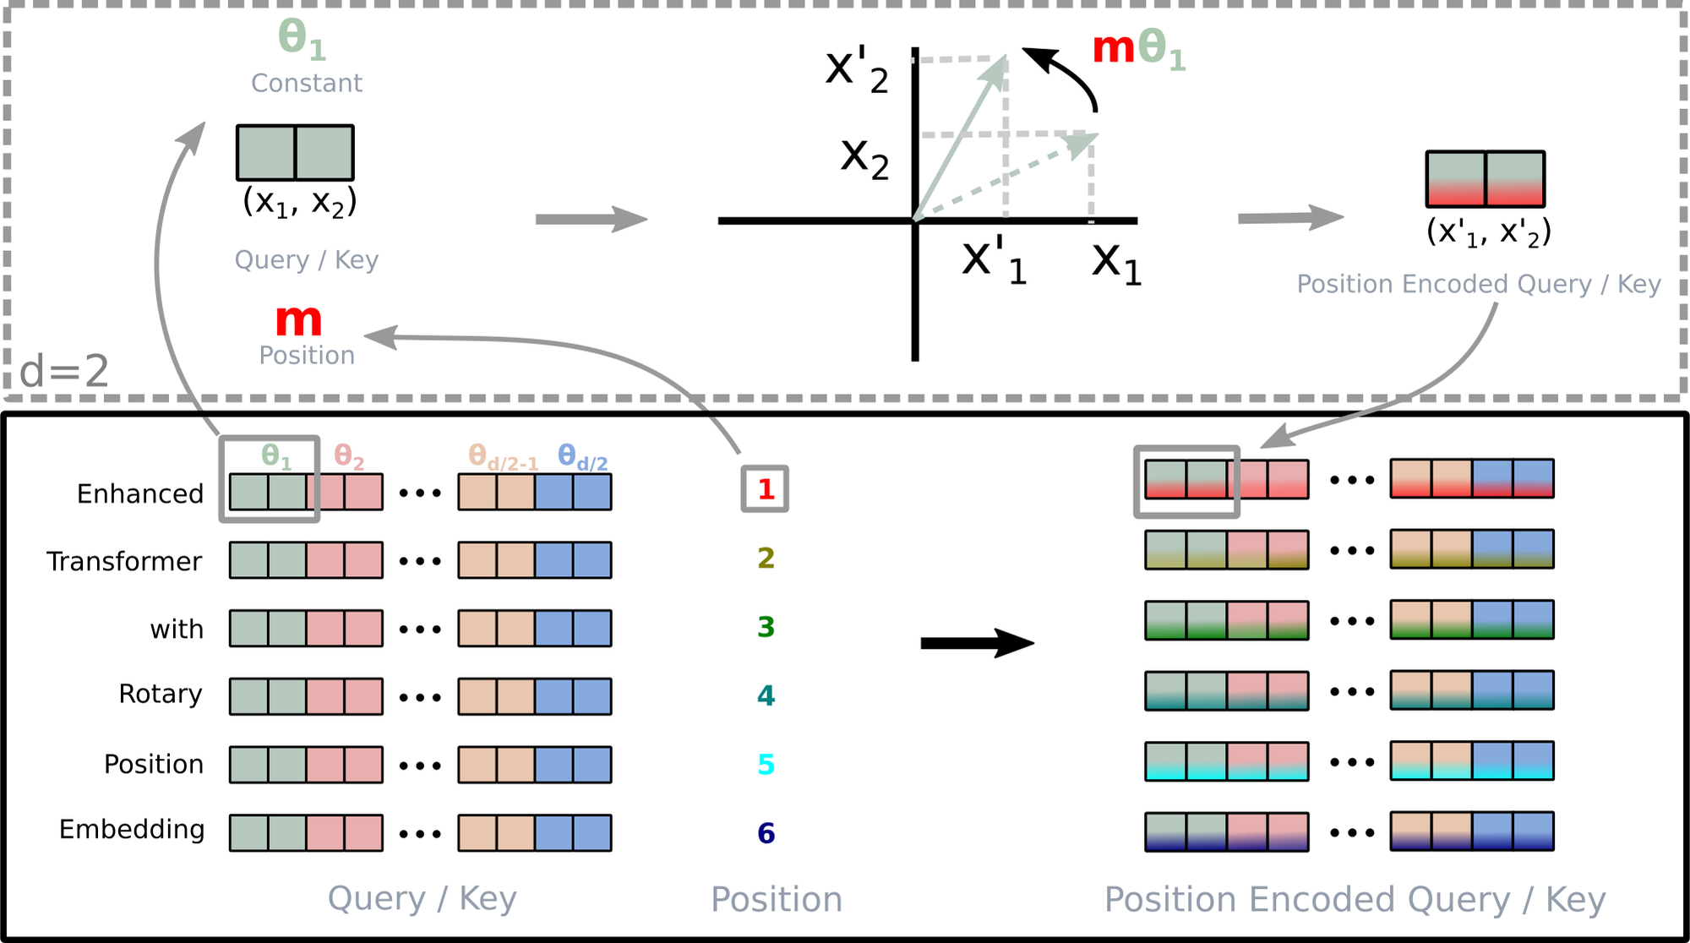
2.7 Rotary Position Embedding
RoPE 按 token 的位置旋转 Q/K，让 attention 感知位置关系
每个二维子空间使用不同旋转频率；V 保持不变
图中的 mθ₁ 是第一对坐标的旋转角；后文用 α 表示角度、ω 表示角频率
内容参考自：Su et al. / RoFormer，Fig. 1
https://arxiv.org/abs/2104.09864
Notes:
RoPE 通过 $\widetilde q_m=R_m q_m$、$\widetilde k_n=R_n k_n$ 引入位置；内积包含 $R_m^T R_n=R_{n-m}$。原论文示意按相邻坐标配对，HF Qwen3 采用 split-half 排列，将通道 i 与 i+64 配对。两者在配套的通道排列下表达相同的二维旋转思想。Qwen3-8B 的 rope_theta 为 1,000,000，区别于原论文示例。
[Sources]
- https://arxiv.org/abs/2104.09864
[/Sources]

Slide 21
2.7 二维旋转的坐标公式
固定一个 token、一个 head：每对坐标在二维平面内旋转
图中的旋转角是新增角度；原向量本身已有方向
r 是模长，β 是原方向角，α 是本次旋转角
旋转后：和角公式展开为 cos / sin 的乘加
Qwen3-8B：a 对应通道 i，b 对应通道 i+64；Q 与 K 分别使用同一旋转规则
内容参考自：Su et al. / RoFormer
https://arxiv.org/abs/2104.09864
Notes:
设原向量为 $(a,b)$，模长为 $r$，原方向为 $\beta$。逆时针旋转 $\alpha$，方向变成 $\beta+\alpha$；展开和角公式得到两行坐标公式。以下所有通道下标从 0 开始。对于 Qwen3 的 split-half 排列，$a=x_i,b=x_{i+64}$；x 表示同一位置、同一 head 的 Q 或 K，不是整条 hidden state。原论文图的第一对相邻坐标与 HF 的前后半段配对表达相同的二维旋转，在配套的通道排列下等价。数学上的旋转保持模长；BF16 会有舍入误差。
[Sources]
- https://arxiv.org/abs/2104.09864
[/Sources]
$a=r\cos\beta,\qquad b=r\sin\beta$
$a'=r\cos(\beta+\alpha)=a\cos\alpha-b\sin\alpha$
$b'=r\sin(\beta+\alpha)=a\sin\alpha+b\cos\alpha$

Slide 22
2.7 旋转角度与 cos / sin
角度由位置 m 和通道对编号 i 决定，单位为弧度
m：token 的位置；i = 0 … 63；d = 128；θ = rope_theta = 1,000,000
inv_freq = 1.0 / (1_000_000 ** (torch.arange(0, 128, 2,
device=h.device).float() / 128)) # [64]
pos = torch.arange(S, device=h.device)[None] # prefill
freqs = pos.float()[..., None] * inv_freq # [B,S,64]
emb = torch.cat((freqs, freqs), dim=-1) # [B,S,128]
cos = emb.cos().to(h.dtype)
sin = emb.sin().to(h.dtype)
cat 重复的是同一组 64 个角度，使通道 i 与 i+64 取到相同的 cos / sin
内容参考自：Transformers v4.51.3 / Qwen3
https://github.com/huggingface/transformers/blob/v4.51.3/src/transformers/models/qwen3/modeling_qwen3.py
Notes:
Qwen3-8B 本配置使用 default RoPE，无额外 scaling，attention_scaling=1。$d=128$，$\theta=10^6$，$i=0,\ldots,63$。角频率 $\omega_i=\theta^{-2i/d}$，位置 m 的角度 $\alpha_{m,i}=m\omega_i$。原论文图中标出的 $m\theta_1$ 对应这里的 $m\omega_0$；为避免与配置 rope_theta 混淆，此处用 omega 表示频率。freqs 保存的是角度，inv_freq 才是频率。代码写成广播乘法，与原源码的矩阵乘法生成相同的 [B,S,64] 结果。cat(freqs,freqs) 把每个角度放到一对通道的对应位置；随后 cos/sin 逐元素计算，转回 BF16。首次 decode 的 pos 从已有长度 22 开始。
[Sources]
- https://huggingface.co/Qwen/Qwen3-8B/blob/b968826d9c46dd6066d109eabc6255188de91218/config.json
- https://arxiv.org/abs/2104.09864
[/Sources]
[Sources]
- https://github.com/huggingface/transformers/blob/v4.51.3/src/transformers/models/qwen3/modeling_qwen3.py
[/Sources]
$\omega_i=\theta^{-2i/d},\qquad \alpha_{m,i}=m\omega_i=m\theta^{-2i/d}$

Slide 23
2.7 rotate_half 与旋转公式
rotate_half 将每对坐标 (a, b) 变成 (−b, a)，提供公式中的交叉项
past_len = 0 # prefill; decode: cache length BEFORE this call
pos = torch.arange(past_len, past_len + S, device=h.device)[None]
cos, sin = model.model.rotary_emb(h, pos) # [B,S,128]
cos, sin = cos[:, None], sin[:, None] # [B,1,S,128]
def rotate_half(x):
x1, x2 = x[..., :64], x[..., 64:]
return torch.cat((-x2, x1), dim=-1)
q_rot = q * cos + rotate_half(q) * sin
k_rot = k * cos + rotate_half(k) * sin
Prefill 的位置为 0 … 21；第一次 decode 使用位置 22，不会重新从 0 开始
内容参考自：Transformers v4.51.3 / Qwen3
https://github.com/huggingface/transformers/blob/v4.51.3/src/transformers/models/qwen3/modeling_qwen3.py
Notes:
频率为 $\omega_i=1000000^{-2i/128}$，$i=0,\ldots,63$。HF 构造 cat(freqs,freqs)，因此 rotate_half 配对前后两半。rotary_emb 输出 [B,S,128]，unsqueeze(1) 后为 [B,1,S,128]，可广播到 Q 的 32 个 head 和 K 的 8 个 head。对一对通道展开：$[a,b]\odot[\cos\alpha,\cos\alpha]+[-b,a]\odot[\sin\alpha,\sin\alpha]=[a\cos\alpha-b\sin\alpha,a\sin\alpha+b\cos\alpha]$。因此两行向量化代码就是前面的两条坐标公式。rotate_half 单独相当于每个二维子空间转 90 度；最终旋转角仍由 cos/sin 中的 alpha 决定。
[Sources]
- https://github.com/huggingface/transformers/blob/v4.51.3/src/transformers/models/qwen3/modeling_qwen3.py
[/Sources]

Slide 24
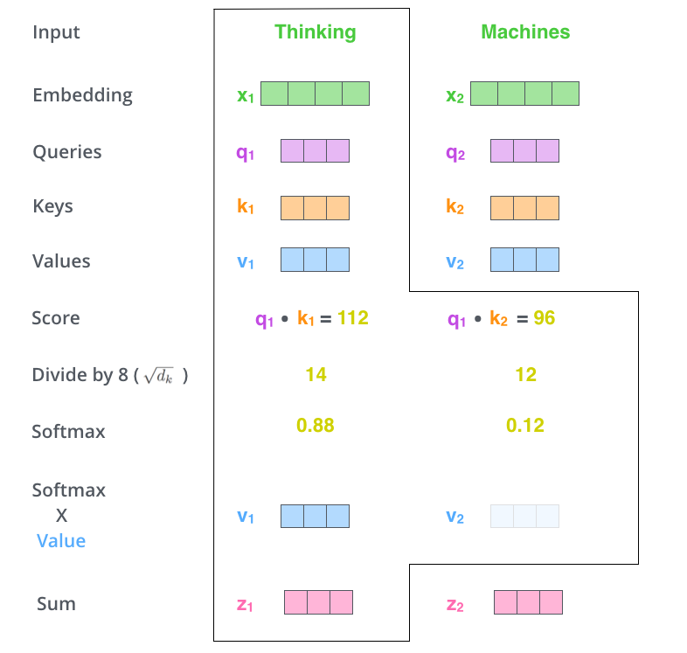
2.8 Attention 的加权汇总
一个 Q 与每个 K 做点积
缩放后用 softmax 得到权重
将权重乘对应的 V，再相加
示例：0.88 V₁ + 0.12 V₂
原图尚未加入 causal mask
Qwen3-8B 将分数除以 √128
内容参考自：Jay Alammar / The Illustrated Transformer
https://jalammar.github.io/illustrated-transformer/
Notes:
右图是两 token 的算术示意，原图除数 8 对应 $d_k=64$。Qwen3 每个 head 用 $d_k=128$，缩放因子为 $1/\sqrt{128}$。该图没有 causal mask，不能直接作为 Qwen3 第一个位置的可见范围。下一组原理图与实测热图补上 mask。原图未修改，CC BY-NC-SA 4.0。
[Sources]
- https://jalammar.github.io/illustrated-transformer/
[/Sources]

Slide 25
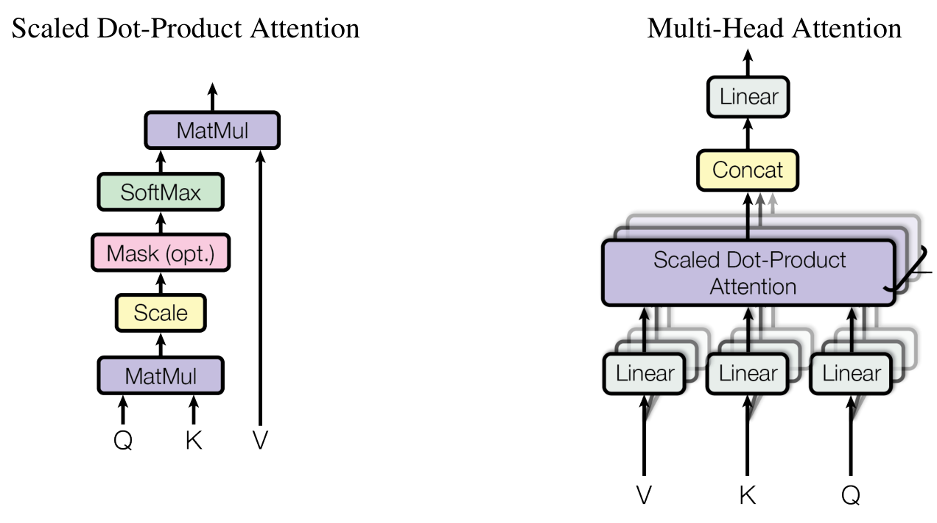
2.8 Scaled Dot-Product Attention
拼接各 head 的 attention 输出，再用 o_proj 混合不同 head 的特征
内容参考自：Vaswani et al. / Attention Is All You Need，Fig. 2
https://arxiv.org/abs/1706.03762
Notes:
左图按从下到上的顺序读取，两个 MatMul 分别是 $QK^T$ 和 $AV$。右图的 Concat 与 Linear 对应 Qwen3 eager 路径的 transpose/reshape 和 o_proj。Qwen3 的 32 个 query head 最终拼成 $32\times128=4096$ 维，K/V 通过 GQA 共享。图从 PDF 第 4 页截取 Fig. 2 完整绘图区，未改动图内标签。
[Sources]
- https://arxiv.org/abs/1706.03762
[/Sources]

Slide 26
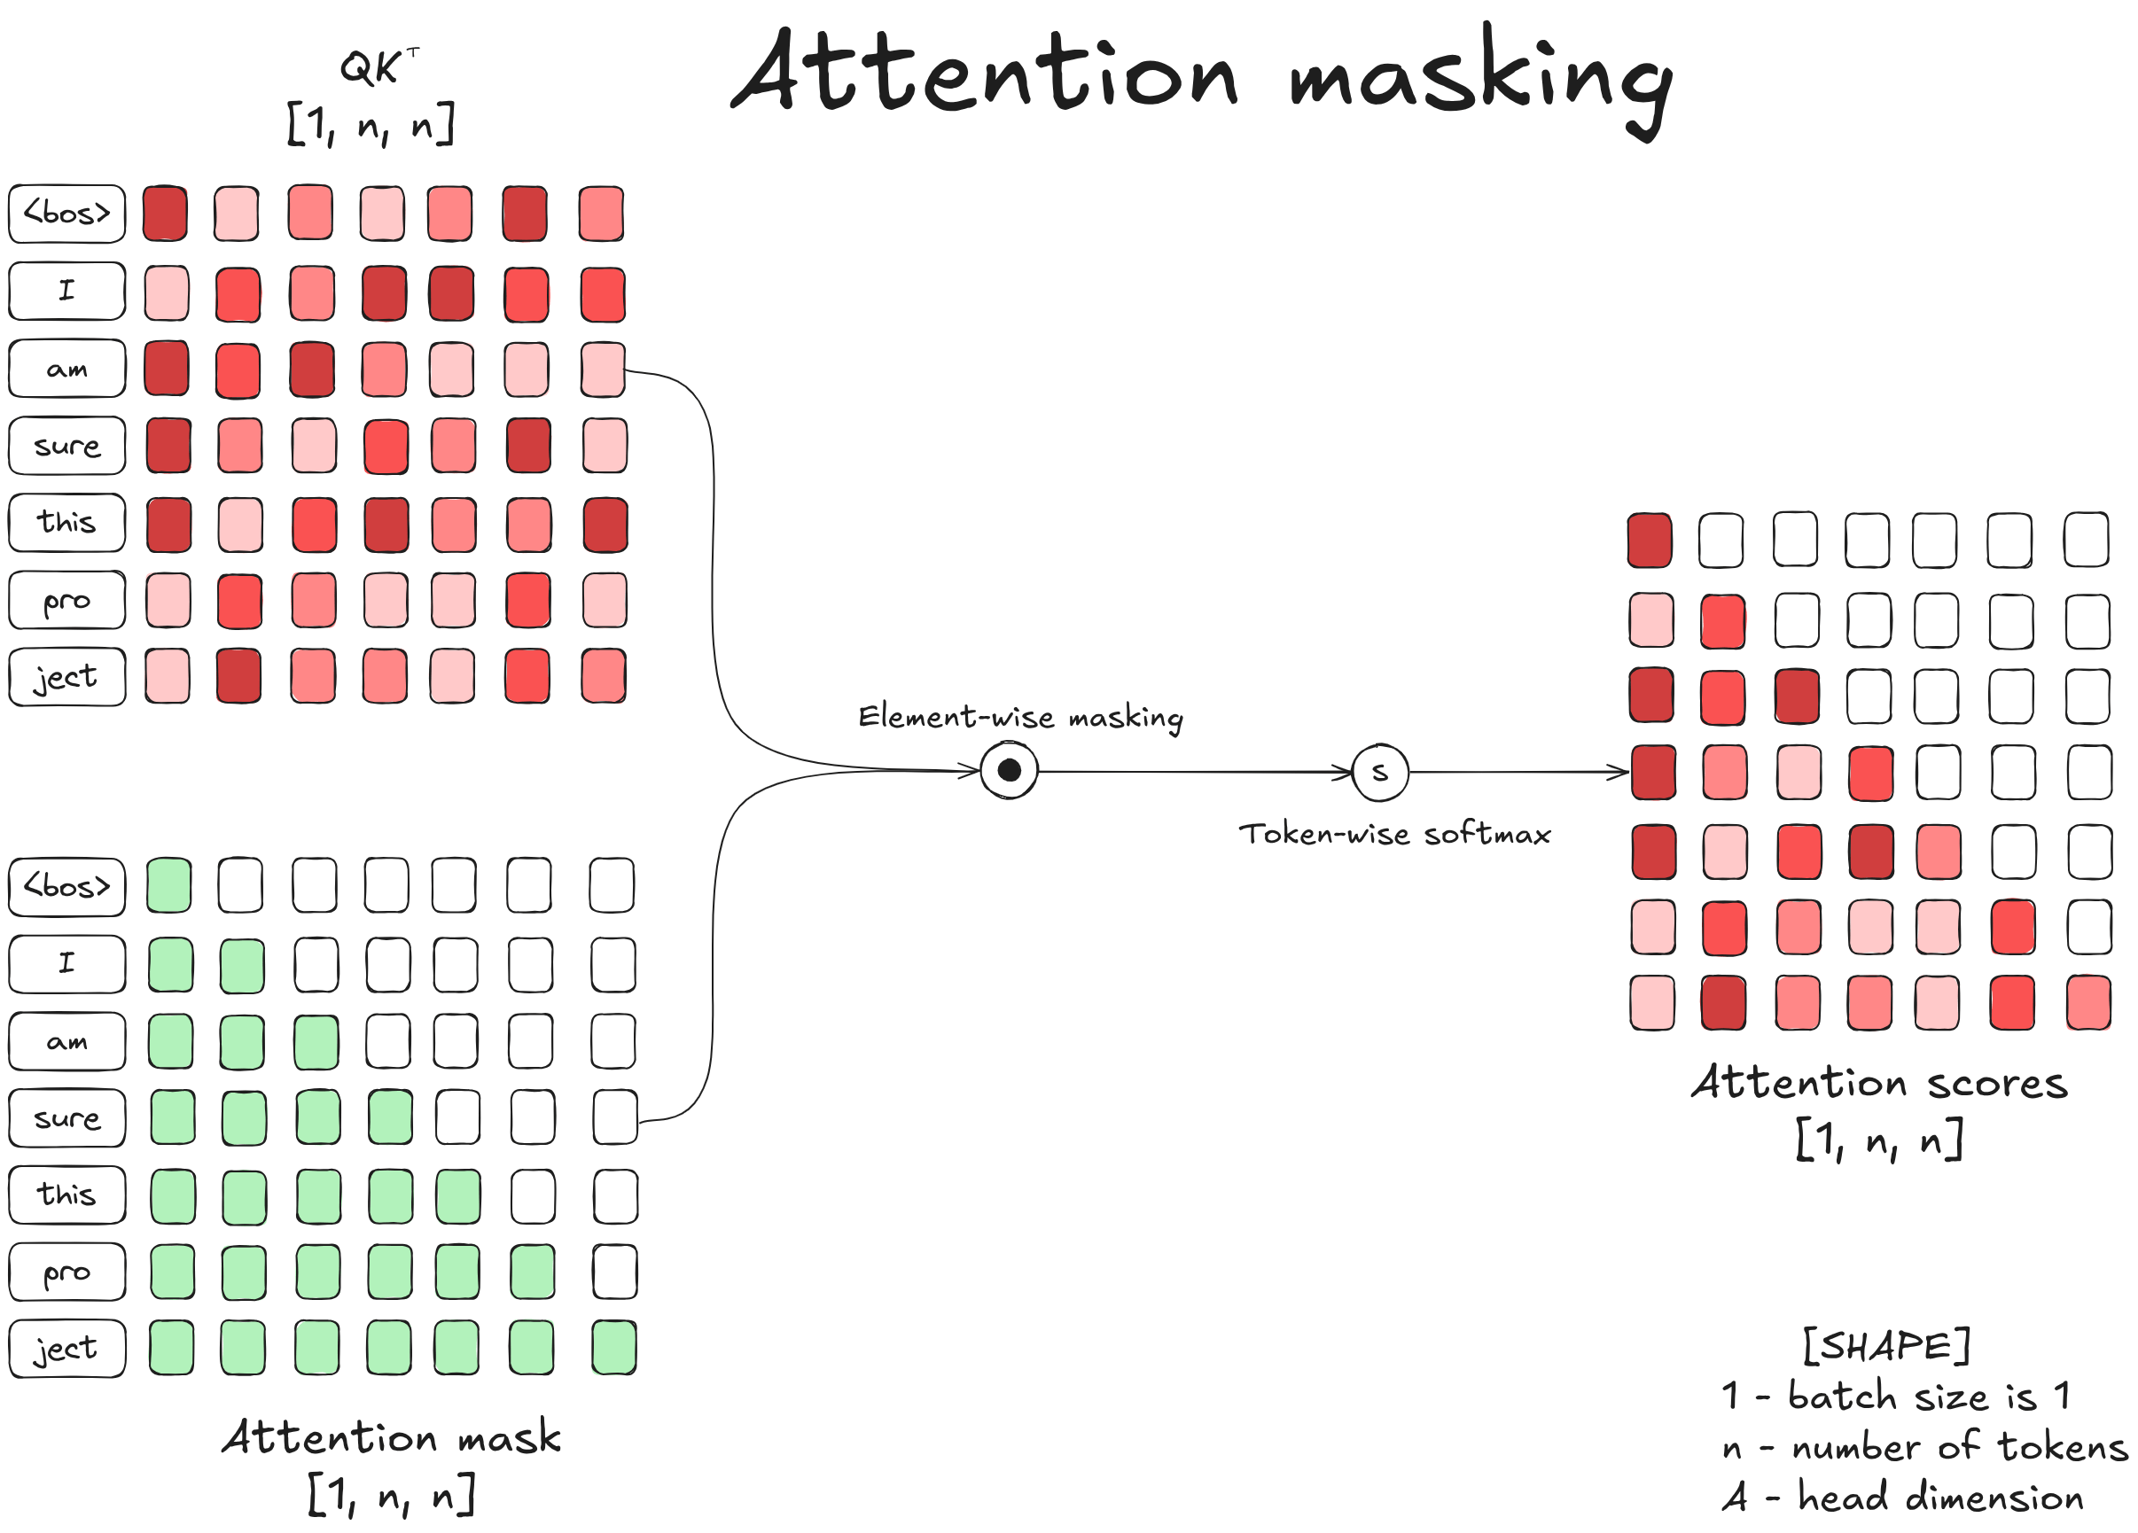
2.8 Causal Mask 的可见范围
在 softmax 前屏蔽未来位置，softmax 沿 key 维逐行计算
代码用极小负数屏蔽未来位置，使其 softmax 权重为 0；不是将分数乘 0
内容参考自：Hugging Face / Continuous batching from first principles
https://huggingface.co/blog/continuous_batching
Notes:
原图的绿色三角形表示允许关注的区域，红色格表示原始 QK 分数。eager 代码使用 additive mask：允许位置加 0，未来位置加极小负数，使其 softmax 权重为 0。该图为单 head、无 padding 的示意；下一页展示真实 22×22 attention。原图未修改。
[Sources]
- https://huggingface.co/blog/continuous_batching
[/Sources]

Slide 27
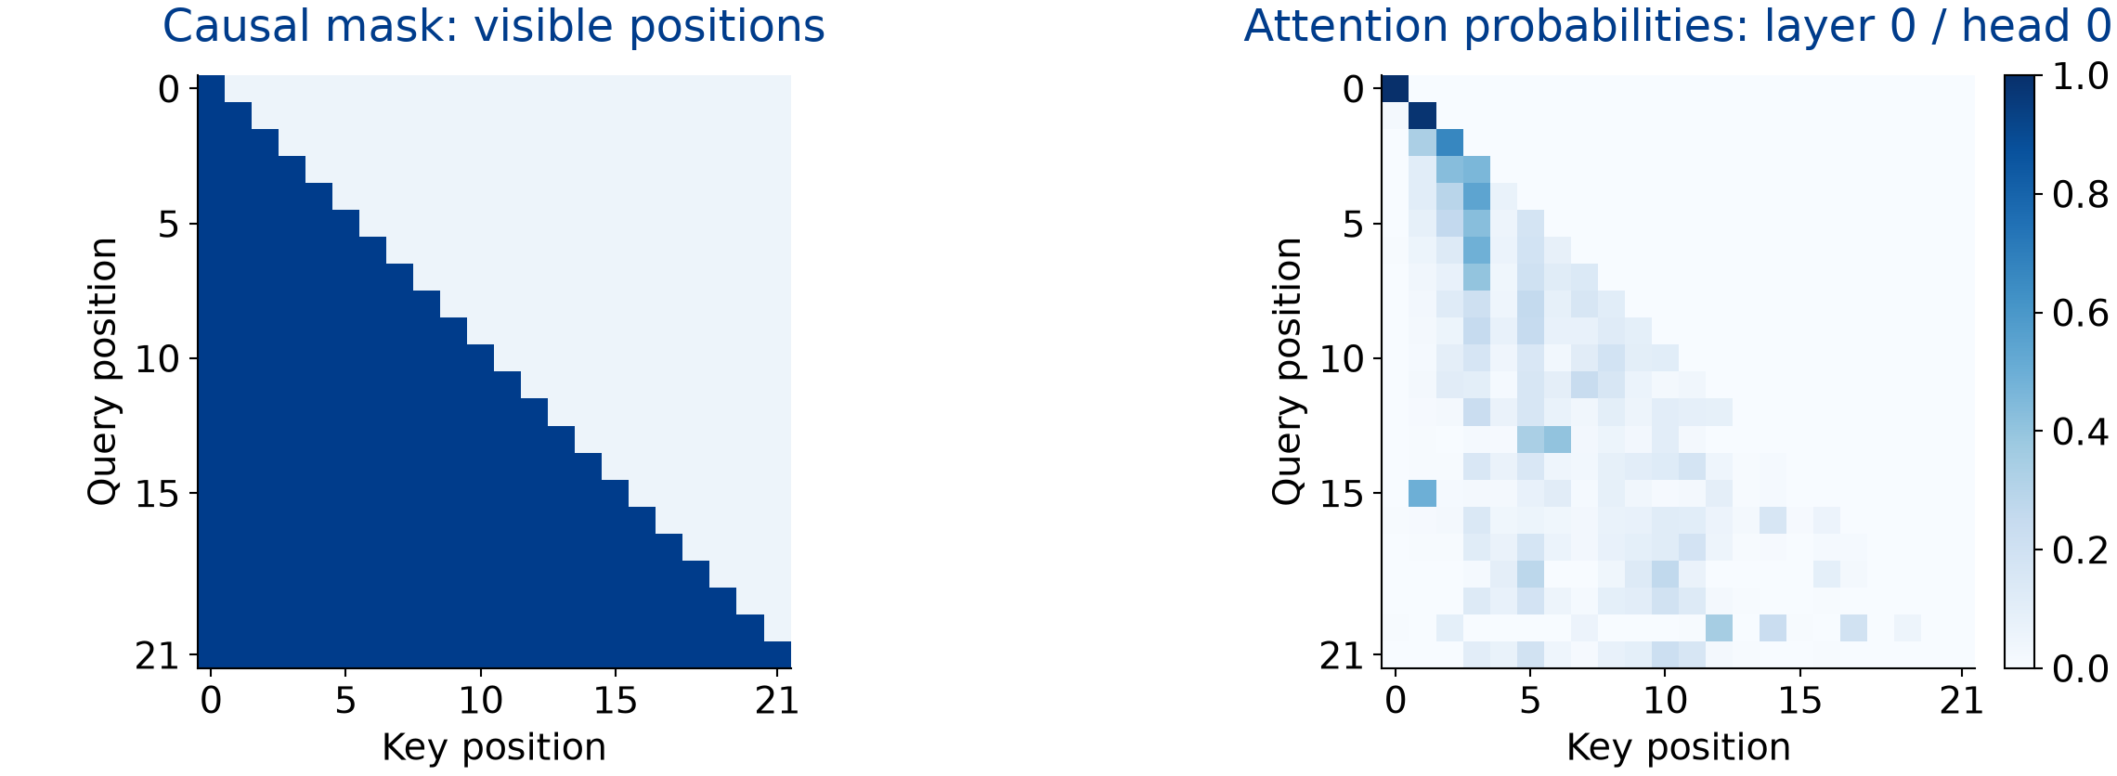
2.8 Causal mask 与注意力权重
Prefill 中，每个位置只能读取自己和之前位置的 K/V
内容参考自：Transformers v4.51.3 / Qwen3
https://github.com/huggingface/transformers/blob/v4.51.3/src/transformers/models/qwen3/modeling_qwen3.py
Notes:
图为实际采集的第 0 层第 0 个 Q head。左图用 0/1 可见性表示实际加性 mask（底层不可见位置使用 dtype 最小有限值）；右图为 softmax 后的真实 attention probabilities。上三角权重为 0。每一行是一个 query，列是 key 位置。图来自 data/tensors.pt。
[Sources]
- https://github.com/huggingface/transformers/blob/v4.51.3/src/transformers/models/qwen3/modeling_qwen3.py
[/Sources]

Slide 28
2.8 Eager attention
首层 prefill：计算 QK 分数、屏蔽未来位置，再对 V 加权求和
from transformers.models.qwen3.modeling_qwen3 import repeat_kv
K = repeat_kv(k_rot, 4) # [B,32,S,128]
V = repeat_kv(v, 4) # [B,32,S,128]
scores = (q_rot @ K.transpose(-2, -1)) * a.scaling
future = torch.ones(S, S, device=h.device, dtype=torch.bool).triu(1)
scores = scores.masked_fill(future, torch.finfo(q_rot.dtype).min)
probs = scores.softmax(-1, dtype=torch.float32).to(q_rot.dtype)
z = probs @ V # [B,32,S,128]
z = z.transpose(1, 2).reshape(B, S, 4096)
attention_out = a.o_proj(z) # [B,S,4096]
本页 T = S；decode 中 K/V 还包含 cache 的历史部分，Q 只含当前输入
内容参考自：Transformers v4.51.3 / Qwen3
https://github.com/huggingface/transformers/blob/v4.51.3/src/transformers/models/qwen3/modeling_qwen3.py
Notes:
$A=\mathrm{softmax}(QK^T/\sqrt{128}+M)$，$O=AV$。本页只拆解无 padding、无历史 cache 的首层 prefill，因此 key 长度等于 S。q_rot、k_rot、v、a 承接前面的 QKV 与 RoPE 代码页，完整程序见 walkthrough_prefill.py。future 是 [S,S] 的布尔上三角，广播到各 batch/head。masked_fill 等价于原实现的加性 causal mask。repeat_kv 把 8 个 K/V head 临时扩展到 32 个以匹配 Q，不改变 cache 的 head 数。eval 时 dropout=0。
[Sources]
- https://github.com/huggingface/transformers/blob/v4.51.3/src/transformers/models/qwen3/modeling_qwen3.py
[/Sources]

Slide 29
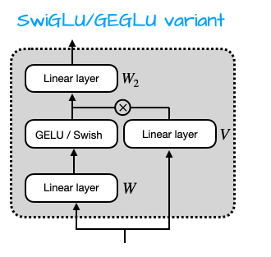
2.9 SwiGLU MLP 模块结构
同一输入 x 分成两条投影分支
W：gate_proj，4096→12288
V：up_proj，4096→12288
gate 经 SiLU 后，与 up 逐元素相乘
两路均为 [B,S,12288]
W₂：down_proj，12288→4096
原图由下向上读；Qwen3 选择 Swish / SiLU，圆圈中的 × 表示逐元素相乘
内容参考自：Sebastian Raschka / Fig. 6，右下模块子图
https://magazine.sebastianraschka.com/p/from-gpt-2-to-gpt-oss-analyzing-the
Notes:
原图为通用 SwiGLU/GEGLU 模块，读取方向从下至上。原图 W 对应 gate_proj，V 对应 up_proj，W2 对应 down_proj；Qwen3-8B 取 Swish 分支，且 beta=1，即 SiLU。图中的圆圈叉号表示逐元素相乘。仅通过 PowerPoint 的原生裁剪显示完整右下模块子图，原始 PNG 完整保留，未重绘或改写图内标签。原图中其他 GPT 架构、benchmark 与 GEGLU 公式不作为 Qwen3 配置依据。Qwen3 的三个投影均无 bias；输入 x 是 attention 残差相加之后、post_attention_layernorm 的输出，shape 为 [B,S,4096]。MLP 逐 token 计算，输出 shape 仍为 [B,S,4096]。残差在 MLP 模块之外，下一张代码页保留 h1=u+mlp_out。
[Sources]
- https://github.com/huggingface/transformers/blob/v4.51.3/src/transformers/models/qwen3/modeling_qwen3.py
- https://huggingface.co/Qwen/Qwen3-8B/blob/b968826d9c46dd6066d109eabc6255188de91218/config.json
- https://arxiv.org/abs/2002.05202
[/Sources]
[Sources]
- https://magazine.sebastianraschka.com/p/from-gpt-2-to-gpt-oss-analyzing-the
[/Sources]

Slide 30
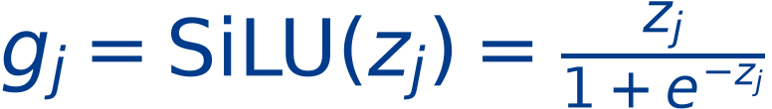

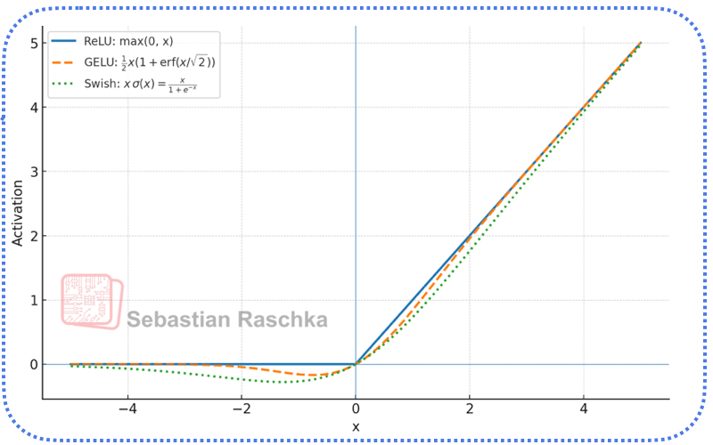
2.9 SwiGLU 的门控原理
SiLU 对 gate 投影逐元素激活
z 为 gate 投影，v 为 up 投影
门控值随当前 token 的输入变化
可以为负，也可以大于 1
与 up 分支逐通道相乘
j 为通道编号，乘后再做 down_proj
绿色点线为 SiLU / Swish；SiLU 是激活函数，SwiGLU 还包含两分支的门控相乘
内容参考自：Sebastian Raschka / Fig. 5，激活函数曲线子图
https://magazine.sebastianraschka.com/p/from-gpt-2-to-gpt-oss-analyzing-the
Notes:
SiLU 也称 beta=1 的 Swish，定义为 $\mathrm{SiLU}(z)=z\sigma(z)=z/(1+e^{-z})$。SwiGLU 的门控相乘为 $t=\mathrm{SiLU}(\mathrm{gate\_proj}(x))\odot\mathrm{up\_proj}(x)$，完整 MLP 再计算 $y=\mathrm{down\_proj}(t)$。这里 j 为中间维度的通道编号，而非 token 或 attention head 编号。gate、up 权重是独立学习的，推理时固定；gate 的值是对当前输入计算得出的。SiLU 的输出不是 sigmoid 概率：负输入产生负的输出，正输入足够大时输出可大于 1，故不能解释为 0/1 开关或概率掩码。对固定 up_j=2 的教学例子，gate 的预激活 z=-2、0、2 时，SiLU(z) 分别约为 -0.2384、0、1.7616，乘后分别约为 -0.4768、0、3.5232；这是数学示例，不是模型实测。本页曲线来自原图右侧完整坐标区，保留标签、图例和作者水印。绿色点线是 Swish，即本例 SiLU；另外两条线只作激活形状对照，不作性能结论。
[Sources]
- https://arxiv.org/abs/2002.05202
- https://github.com/huggingface/transformers/blob/v4.51.3/src/transformers/models/qwen3/modeling_qwen3.py
[/Sources]
[Sources]
- https://magazine.sebastianraschka.com/p/from-gpt-2-to-gpt-oss-analyzing-the
[/Sources]
$g_j=\mathrm{SiLU}(z_j)=\frac{z_j}{1+e^{-z_j}}$
$t_j=g_j\,v_j$

Slide 31
2.9 SwiGLU MLP
两个分支映射到 12288 维，相乘后投影回 4096 维
mlp = model.model.layers[0].mlp
u = h + attention_out
x = model.model.layers[0].post_attention_layernorm(u)
gate = torch.nn.functional.silu(mlp.gate_proj(x)) # [B,S,12288]
up = mlp.up_proj(x) # [B,S,12288]
mlp_out = mlp.down_proj(gate * up) # [B,S,4096]
h1 = u + mlp_out # block output
实测对象 | shape | 最后一个 token 的前 4 维
gate_proj 输出 | [1,22,12288] | 0.0527, -0.0535, -0.1357, 0.1230
MLP 输出 | [1,22,4096] | 0.0178, -0.0369, 0.0270, -0.0417
gate_proj 行展示 SiLU 之前的线性投影值；完整张量保存在 tensors.pt
内容参考自：Transformers v4.51.3 / Qwen3
https://github.com/huggingface/transformers/blob/v4.51.3/src/transformers/models/qwen3/modeling_qwen3.py
Notes:
$\mathrm{MLP}(x)=W_{down}(\mathrm{SiLU}(W_{gate}x)\odot W_{up}x)$。SiLU(x)=x sigmoid(x)。x 是第一个残差相加后的 post_attention_layernorm 输出。MLP 在每个 token 上独立执行，不沿序列维聚合。最后需要与第一个残差结果相加。
[Sources]
- https://github.com/huggingface/transformers/blob/v4.51.3/src/transformers/models/qwen3/modeling_qwen3.py
[/Sources]

Slide 32
2.10 Hidden states 的读取
模型有 36 个 block，此接口记录 37 个状态张量
with torch.inference_mode():
out = model(**inputs, use_cache=False,
output_hidden_states=True)
API 索引 | 含义 | 实测 shape
out.hidden_states[0] | Embedding 输出 | [1,22,4096]
out.hidden_states[1] | 第 0 个 block 输出 | [1,22,4096]
out.hidden_states[-1] | 末层输出经 Final RMSNorm | [1,22,4096]
最后状态的切片 [0, -1, :4]
1.1719, 0.3906, -0.2539, -0.8672
内容参考自：Transformers v4.51.3 / Qwen3
https://github.com/huggingface/transformers/blob/v4.51.3/src/transformers/models/qwen3/modeling_qwen3.py
Notes:
版本 4.51.3 在进入每层前保存 hidden_states，再在最终 RMSNorm 后保存最后一个。索引 0 是 embedding 输出；索引 1 是 block 0 输出；索引 35 是 block 34 输出；索引 36 是 block 35 输出再经过 final RMSNorm。最终 block 在 final RMSNorm 前的结果不单独包含在该 tuple 里。这里单独进行无 cache 的 prefill 观察；decode 调用返回的 hidden_states 只包含本次输入 token。没有设置 output_hidden_states=True 时此字段默认为 None。
[Sources]
- https://github.com/huggingface/transformers/blob/v4.51.3/src/transformers/models/qwen3/modeling_qwen3.py
[/Sources]

Slide 33
2.10 LM head 与下一个 Token
LM head 产生词表分数；greedy decoding 取最大分数的 ID
with torch.inference_mode():
logits = model.lm_head(out.hidden_states[-1]) # [1,S,151936]
next_id = logits[:, -1:].argmax(-1) # [1,1]
候选 ID | Token 文本 | Logit | Softmax 概率
105538 | '中国的' | 49.500 | 99.95335%
58695 | '中国' | 41.750 | 0.04305%
68990 | '北京' | 39.000 | 0.00275%
105492 | '中华人民' | 37.250 | 0.00048%
104554 | '北京市' | 37.000 | 0.00037%
上表为 prefill 最后一个位置的真实 top-5 候选
内容参考自：Transformers v4.51.3 / Qwen3
https://github.com/huggingface/transformers/blob/v4.51.3/src/transformers/models/qwen3/modeling_qwen3.py
Notes:
softmax 用于展示概率，argmax(logits) 与 argmax(softmax(logits)) 相同。概率为当前前缀下的模型预测，不是答案真实性概率。只读取最后输入位置的 logits；其他位置也产生 logits，但不用于本次新增 token。
[Sources]
- https://github.com/huggingface/transformers/blob/v4.51.3/src/transformers/models/qwen3/modeling_qwen3.py
[/Sources]

Slide 34
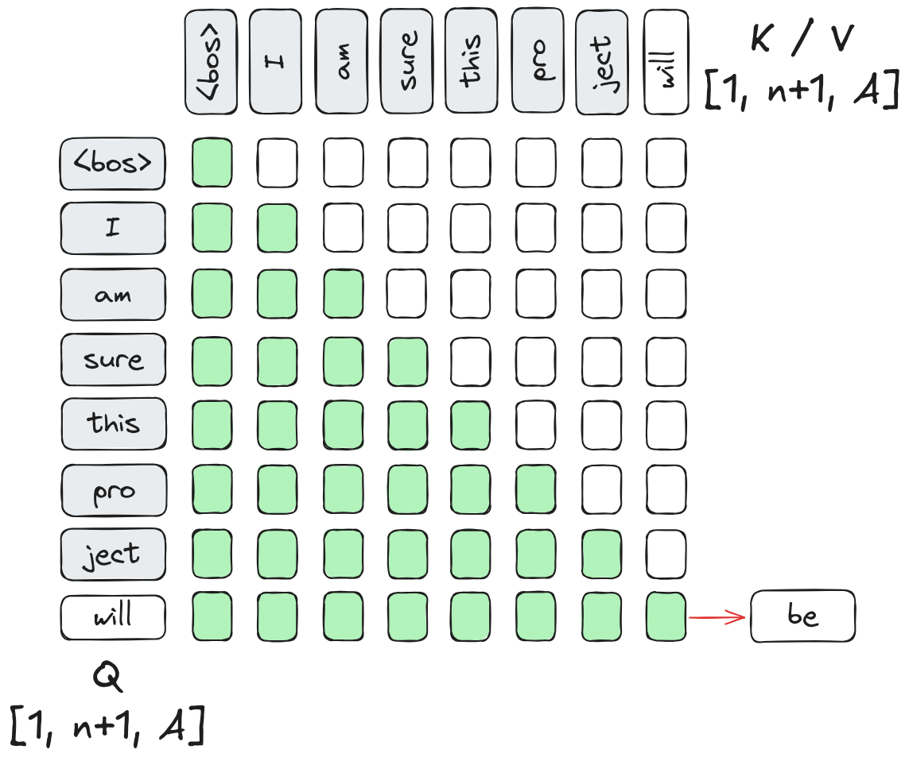
3.1 完整前缀重算的计算范围
把完整前缀送回模型，会重复计算历史位置的 Q/K/V 与中间状态
内容参考自：Hugging Face / Continuous batching from first principles
https://huggingface.co/blog/continuous_batching
Notes:
本图是无 KV cache 的单 head 示意。最后一行用于生成新 token，前面的绿色区域是已经计算过、又被重复执行的历史位置。对于本例固定模型、固定位置与 causal mask，新增未来 token 不会改变过去位置的数学结果，因此可缓存各层 K/V。数值实现的 BF16 舍入差异见交叉检查页。原图未修改。
[Sources]
- https://huggingface.co/blog/continuous_batching
[/Sources]

Slide 35
3.2 一次 Prefill
完整 prompt 输入一次，建立各层 KV cache，并预测第一个 token
from transformers import DynamicCache
cache = DynamicCache()
ids, mask = inputs.input_ids, inputs.attention_mask
position = torch.arange(ids.shape[1], device=ids.device)
with torch.inference_mode():
out = model(input_ids=ids, attention_mask=mask,
position_ids=position[None, :],
cache_position=position,
past_key_values=cache, use_cache=True)
next_id = out.logits[:, -1:].argmax(-1)
内容参考自：Hugging Face / Caching
https://huggingface.co/docs/transformers/v4.51.3/cache_explanation
Notes:
这一页与 minimal_inference.py 的 prefill 部分对应。DynamicCache() 是可变对象，forward 更新同一对象。position_ids 为 [1,S]；cache_position 为 [S]。在本例无 padding 的设置下二者编码相同的位置序列。
[Sources]
- https://huggingface.co/docs/transformers/v4.51.3/cache_explanation
[/Sources]

Slide 36
3.2 Prefill 张量形状总览
对象 | Prefill shape | 维度含义
input_ids | [1, 22] | batch × 输入 token
hidden state | [1, 22, 4096] | batch × token × hidden
Q | [1, 32, 22, 128] | B × Q head × S × D
每层 K / V cache | [1, 8, 22, 128] | B × KV head × T × D
attention probabilities | [1, 32, 22, 22] | batch × Q head × query × key
logits | [1, 22, 151936] | batch × token × 词表
next_id | [1, 1] | 一个尚未写入 cache 的新 token
内容参考自：Transformers v4.51.3 / Qwen3
https://github.com/huggingface/transformers/blob/v4.51.3/src/transformers/models/qwen3/modeling_qwen3.py
Notes:
本页数字均来自首轮实际 forward。K/V cache 为每层一对张量。Q/K 表中的 shape 为分头后的结果，RoPE 不改变形状。attention probability 包括 batch/head/query/key 四个维度。
[Sources]
- https://github.com/huggingface/transformers/blob/v4.51.3/src/transformers/models/qwen3/modeling_qwen3.py
[/Sources]

Slide 37
3.3 一步 Decode
输入上轮选出的 token，mask 覆盖历史和当前输入，cache 复用历史 K/V
# Stop first if next_id is EOS; otherwise consume it.
mask = torch.cat((mask, mask.new_ones((1, 1))), dim=-1)
position = position[-1:] + 1
with torch.inference_mode():
out = model(input_ids=next_id, attention_mask=mask,
position_ids=position[None, :],
cache_position=position,
past_key_values=cache, use_cache=True)
next_id = out.logits[:, -1:].argmax(-1)
第一次 decode：input_ids [1,1]；mask [1,23]；position = [22]
内容参考自：Hugging Face / Caching
https://huggingface.co/docs/transformers/v4.51.3/cache_explanation
Notes:
循环每次 forward 消耗上一步 next_id。先判断上一步 token 是否为 EOS，若是则停止，不再送回模型。完整函数中把每个 next_id 加入 generated，循环最多生成 24 个 token。该示例针对 batch=1 且无 padding；批量 padding 需额外处理 position_ids 与终止状态。
[Sources]
- https://huggingface.co/docs/transformers/v4.51.3/cache_explanation
[/Sources]

Slide 38
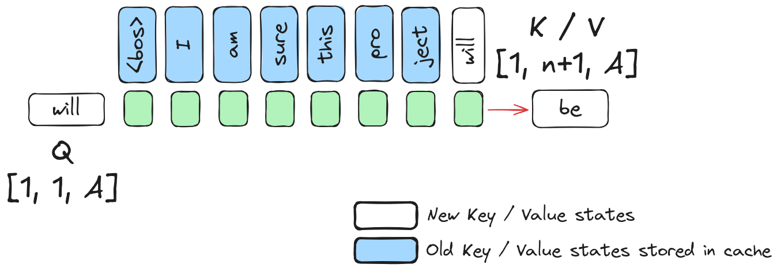
3.4 KV Cache 保留历史计算
Attention 中，蓝色 K/V 复用，白色 K/V 与当前 Q 为本轮新算
新 Q 仍要读取全部历史 K/V
当前 token 仍需经过全部 36 个 block
内容参考自：Hugging Face / Continuous batching from first principles
https://huggingface.co/blog/continuous_batching
Notes:
原图为单 head。Qwen3 每层的 cache 保留 8 个 KV head，当前有 32 个 Q head。历史 Q 不参与本轮新位置的输出，所以不缓存。K 在 QK-Norm 与 RoPE 后写入 cache；历史 K 不再次旋转。绿色一行是本轮 attention 的计算范围。原图未修改。
[Sources]
- https://huggingface.co/blog/continuous_batching
[/Sources]

Slide 39
3.4 KV Cache 的内容与追加
每层保存 RoPE 后的 K 与 投影后的 V，沿序列维追加
历史 token 的 Q 不需要缓存，历史 K 也不需要再次旋转
K cache
历史 22 个位置的 K
新 K
T = 23
V cache
历史 22 个位置的 V
新 V
T = 23
每层 K、V 各自：[1, 8, 22, 128] 变为 [1, 8, 23, 128]
内容参考自：Hugging Face / Caching
https://huggingface.co/docs/transformers/v4.51.3/cache_explanation
Notes:
DynamicCache.update(key_states,value_states,layer_idx,cache_kwargs) 对本层 K/V 在 dim=-2 追加。cache 保存的是按当前层输入计算出的特征，各层不同。缓存节省历史 token 的计算，decode 仍需让新 token 经过所有层并读取历史 K/V。
[Sources]
- https://huggingface.co/docs/transformers/v4.51.3/cache_explanation
[/Sources]

Slide 40
3.4 Prefill 与 Decode 的形状对比
对象 | Prefill | 第一次 Decode
输入 token | [1,22] | [1,1]
hidden state | [1,22,4096] | [1,1,4096]
本次 Q | [1,32,22,128] | [1,32,1,128]
本次新 K/V | [1,8,22,128] | [1,8,1,128]
累计 K/V cache | [1,8,22,128] | [1,8,23,128]
attention probabilities | [1,32,22,22] | [1,32,1,23]
logits | [1,22,151936] | [1,1,151936]
内容参考自：Transformers v4.51.3 / Qwen3
https://github.com/huggingface/transformers/blob/v4.51.3/src/transformers/models/qwen3/modeling_qwen3.py
Notes:
第一次 decode 中 S=1，已有 cache 长度为 22，因此 T=23。每层每个 Q head 的 query 长度为 1，key 长度为 T。新 K、V 各自为 [1,8,1,128]，更新后的 K、V 各自为 [1,8,23,128]。旧 token 的 hidden states 不会在本轮模型输出中重新返回。
[Sources]
- https://github.com/huggingface/transformers/blob/v4.51.3/src/transformers/models/qwen3/modeling_qwen3.py
[/Sources]

Slide 41
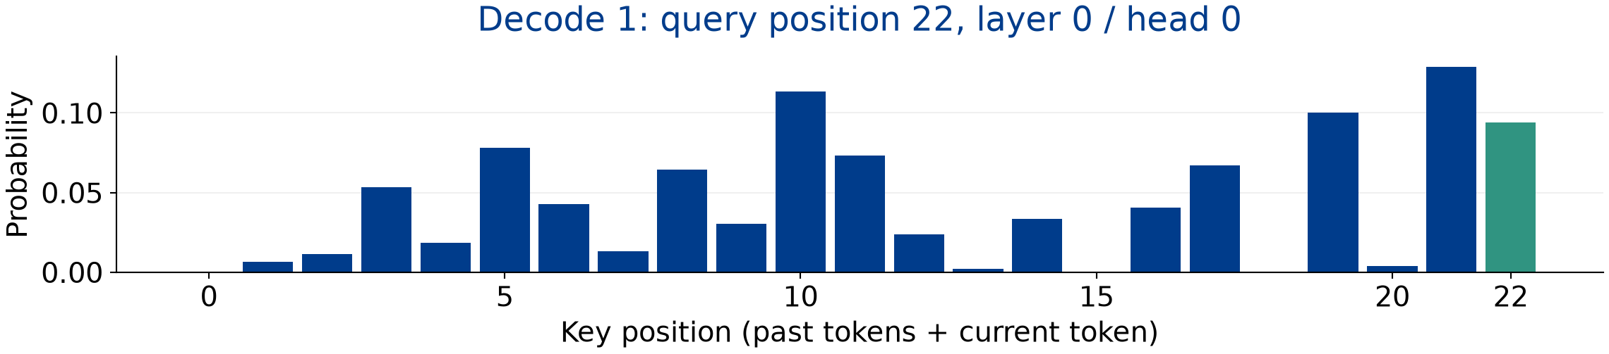
3.4 Decode 读取全部历史 K/V
新 query 位于位置 22，可以关注包含自身的全部 23 个位置
每层每个 Q head 计算 1 个 query，读取 T 个 K/V
内容参考自：Transformers v4.51.3 / Qwen3
https://github.com/huggingface/transformers/blob/v4.51.3/src/transformers/models/qwen3/modeling_qwen3.py
Notes:
实测 layer 0、Q head 0、decode_1 的 attention_probs[0,0,0,:]。与 prefill 的矩阵对比，本轮只有一行。softmax 后每行的 float32 求和可能因为回转 BF16 而轻微偏离 1。
[Sources]
- https://github.com/huggingface/transformers/blob/v4.51.3/src/transformers/models/qwen3/modeling_qwen3.py
[/Sources]

Slide 42
3.4 KV Cache 的存储量
每处理一个新输入位置，36 层各自向 cache 追加该位置的 K/V
上下文长度 | 全部 36 层 K/V 的逻辑存储
每新增 1 个缓存位置 | 147456 bytes = 144 KiB
Prefill：T = 22 | 3,244,032 bytes = 3.0938 MiB
T = 4096（按公式计算） | 576 MiB
只统计 K/V 张量；未包含权重、临时激活和显存分配器预留空间
内容参考自：Qwen3-8B 配置与本次张量采集
https://huggingface.co/Qwen/Qwen3-8B/blob/b968826d9c46dd6066d109eabc6255188de91218/config.json
Notes:
仅计算逻辑 K/V 张量存储，不包括模型权重、allocator 预留空间与临时张量：$M=2\times L\times B\times H_{kv}\times T\times D\times s$。本例 $2\times36\times1\times8\times T\times128\times2=147456T$ bytes，即每 token 144 KiB。GQA 相比同样 D、层数但 32 个 KV head 的 MHA 减少到 1/4。
[Sources]
- https://huggingface.co/Qwen/Qwen3-8B/blob/b968826d9c46dd6066d109eabc6255188de91218/config.json
[/Sources]

Slide 43
3.5 一次完整生成的实测记录
输入：中国的首都是哪里？请用一句话回答。
Forward | 输入长度 | 位置 / 末位置 | Cache 长度 | 预测 Token
prefill | 22 | 21 | 22 | '中国的'
decode_1 | 1 | 22 | 23 | '首'
decode_2 | 1 | 23 | 24 | '都是'
decode_3 | 1 | 24 | 25 | '北京'
decode_4 | 1 | 25 | 26 | '。'
decode_5 | 1 | 26 | 27 | '<|im_end|>'
最终输出：中国的首都是北京。
Notes:
数据：data/trace.json。每行是一轮实际 forward；cache 长度统计该轮输入已经加入 cache 后的状态。最后生成的 EOS 不再被送回模型，所以此时 cache 长度为 prompt 长度 + 已生成 token 数 - 1。

Slide 44
4.1 推理结果的交叉检查
同一份权重、同一输入与 greedy 策略下，比较三种执行路径
检查 | 本次结果
最简手写循环 vs 采集脚本 | 生成 token ID 序列完全一致
手写循环 vs model.generate() | 生成 token ID 序列完全一致
缓存推理 vs 每轮完整前缀重算 | 每轮 argmax 一致
首层：追加前后的历史 K/V | 首层历史切片逐元素完全相同
重算与缓存路径的 logits 最大绝对差 | 0.750000（BF16，限本次实验）
Notes:
数据：trace.json。cache 追加检查只比较首层历史 K/V 切片；全部 36 层的 shape 和字节数均有记录，但不能把首层逐元素检查表述为所有层检查。这里只对本例进行验证，不推断所有提示词均得到相同 token。BF16 和不同矩阵形状可能产生舍入差异，因此同时记录 logits 最大绝对差和 argmax 是否一致。完整路径见 collect_trace.py。

Slide 45
4.2 最简循环中的关键边界
Prefill 预测 y₁；decode 输入 y₁，再预测 y₂
Decode 的 input_ids 长度为 1，attention_mask 覆盖完整上下文
position 随 cache 长度递增，已缓存的 K 不再做 RoPE
cache 每层保存 K/V，不保存 Q 或全部 hidden states
先检查 EOS，再决定是否执行下一轮 forward
内容参考自：Hugging Face / Caching
https://huggingface.co/docs/transformers/v4.51.3/cache_explanation
Notes:
本例不含 padding、batching、beam search、滑动窗口或跨请求 cache 复用。mask 中 1 表示该输入位置有效，它会和内部 causal mask 共同决定可见性。DynamicCache 原地更新，不能把同一个可变实例当作多个独立前缀使用。
[Sources]
- https://huggingface.co/docs/transformers/v4.51.3/cache_explanation
[/Sources]

Slide 46
4.3 运行代码与课堂实验
配套文件包含最简推理、张量采集和本次实测数据
# See README.md for the tested dependency versions.
python code/minimal_inference.py --model Qwen/Qwen3-8B
python code/walkthrough_prefill.py --model Qwen/Qwen3-8B
python code/collect_trace.py --model Qwen/Qwen3-8B --out my_trace
# data/trace.json shapes, indexed values, generation trace
# data/tensors.pt full layer-0 tensors: prefill / decode_1
实验 1：修改 prompt 长度，预测所有 shape 的变化
实验 2：读取 Q/K 的完整 128 维，手算并核对一次 RoPE
实验 3：去掉 cache，比较生成结果与重复计算的范围
Notes:
运行步骤详见 README.md。模型需约 16GB 的 BF16 权重存储，运行还需额外激活空间。使用支持当前 CUDA/PyTorch 组合且显存足够的 GPU。代码默认模型 ID，可通过 --model 指定已下载的本地权重目录。

Slide 47
附录：中间张量的采集位置
Linear 输出用 forward hook，RoPE 前后在原函数调用处记录
saved = {}
def hook(module, args, output):
saved["q_projection"] = output.detach().cpu().clone()
q_proj = model.model.layers[0].self_attn.q_proj
handle = q_proj.register_forward_hook(hook)
with torch.inference_mode():
out = model(**inputs, use_cache=True)
handle.remove()
print(saved["q_projection"].shape)
RoPE、attention probabilities 与 cache 的完整采集实现见 collect_trace.py
内容参考自：Transformers v4.51.3 / 采集脚本对应位置
https://github.com/huggingface/transformers/blob/v4.51.3/src/transformers/models/qwen3/modeling_qwen3.py
Notes:
采集脚本调用原始函数并原样返回结果，不改变张量。完整版还按 layer_idx 和 phase 过滤，只保存首层 prefill/decode_1 的完整张量。detach().cpu().clone() 产生独立快照；否则可变 cache 的后续追加会让日志难以对应。
[Sources]
- https://github.com/huggingface/transformers/blob/v4.51.3/src/transformers/models/qwen3/modeling_qwen3.py
[/Sources]

